Slide 1
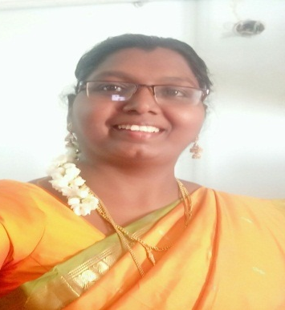
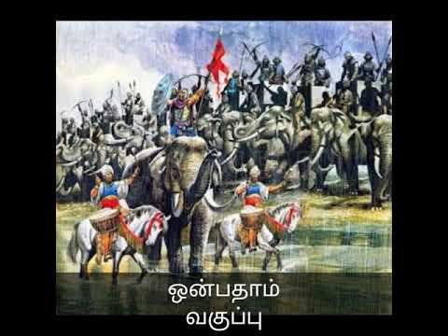

கலிங்கத்துப்பரணி
2016- 2017 ஆம் கல்வியாண்டு பாரதிதாசன் பல்கலைக்கழக பாடத்திட்டம் அடிப்படையில்
முதலாமாண்டு – இரண்டாம் பருவம் (அலகு – 3 )
களம் பாடியது
முனைவர் மு. புஷ்பரெஜினா
உதவிப்பேராசிரியர், தமிழ்த்துறை,
பான் செக்கர்ஸ் மகளிர் கல்லூரி, தஞ்சாவூர்.

Slide 2
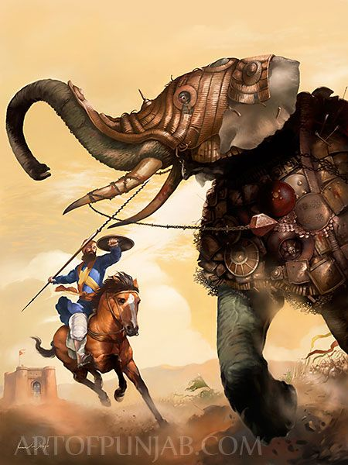
பரணி இலக்கியம்
"ஆனை ஆயிரம் அமரிடை வென்ற
மாண வனுக்கு வகுப்பது பரணி"
– இலக்கண விளக்கம் கூறும் இலக்கணமாகும்.
தொண்ணூற்றாறு சிற்றிலக்கியங்களுள் ஒன்றான இப்பரணி இலக்கியம், போரில் வெற்றிபெற்ற வீரனைச் சிறப்பித்துப்
பாடுவதாக அமைகிறது.
இது குறளடி முதலாக கழிநெடிலடி ஈறாக அளவொத்த இரண்டடியால் பாடப்படும். இவ் யாப்பினை கலித் தாழிசை என்றும் செந்துறை என்றும் கூறுவர்.
செயங்கொண்டார் பாடிய "கலிங்கத்துப் பரணி", பரணிகளுள் சிறந்து விளங்குகிறது.

Slide 3
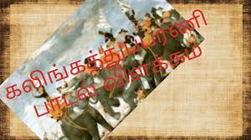
கலிங்கத்துப்பரணி
அறிமுகம்
கலிங்கத்துப்பரணி என்ற நூல் பரணி வகையைச் சார்ந்த சிற்றிலக்கியம் ஆகும்.
குலோத்துங்கனைப் பாட்டுடைத்தலைவனாகக் கொண்டு, கலிங்கப்போர் வெற்றி குறித்துப் பாடப்படும்.
வட கலிங்க மன்ன்னான அனந்தவர்மன்திறை கொடாமலிருந்ததன் காரணமாக முதலாம் குலோத்துங்க சோழனின் படைத்தலைவனும் அமைச்சனுமாயிருந்த கருணாகரத் தொண்டைமான் போரில் வென்ற செய்தி- நூற்பொருள்.
செயங்கொண்டார் என்னும் புலவரால் இயற்றப்பட்டது. தீபங்குடியைச் சேர்ந்தவர் ஆவார்.

Slide 4
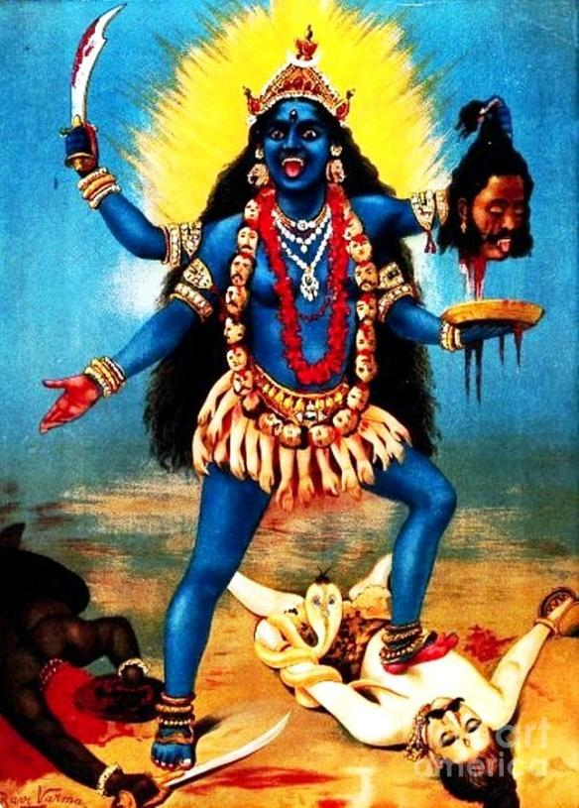
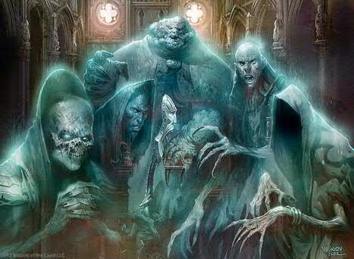
களம் பாடியது
போரைப் பற்றிச் சொல்லி முடித்த பேய் காளியைப் போர்க்களம் காணுமாறு அழைக்க காளி வந்து களத்தைக் கண்டு, அக்காட்சிகளைப் பேய்களுக்குக் காட்டுமாறு அமைந்துள்ளது.
காட்சிகளைக் காட்டிய பின், நீராடி கூழட்டு உண்ணுமாறுபேய்களைப் பணிக்கிறாள் காளி.
அங்கணமே பேய்கள் பல் துளக்கி, நீராடி கூழ் சமைத்து உண்ணும் இயல்பு கூறப்படுகிறது.
பேய்கள் பாடும் வள்ளைப் பாட்டில் குலோத்துங்கனின் புகழ் பாடப்படுகிறது.
முடிவில் பேய்கள் தங்களுக்கு பரணிக் கூழ் அளித்த குலோத்துங்கனை வாழ்த்துவதாக கலிங்கத்துப் பரணி முடிகிறது.

Slide 5
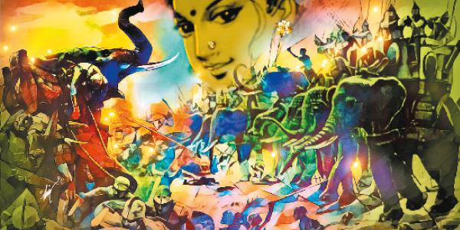
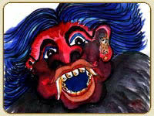
கணவரைத் தேடும் மகளிர்
(481)
தங்கணவ ருடன்றாமும் போக வென்றே
சாதகரைக் கேட்பாரே தடவிப் பார்ப்பார்
எங்கணவர் கிடந்தவிட மெங்கே யென்றென்
றிடாகினியைக் கேட்பாரைக் காண்மின்காண்மின். 10

Slide 6
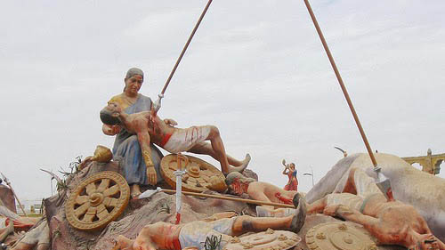
ஆவி சோரும் மனைவி
(482)
வாய்மடித்துக் கிடந்ததலை மகனை நோக்கி
மணியதரத் தேதேனும் வடுவுண் டாயோ
நீமடித்துக் கிடந்ததெனப் புலவி கூர்ந்து
நின்றாவி சோர்வாளைக் காண்மின் காண்மின். 11

Slide 7
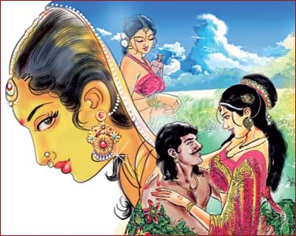
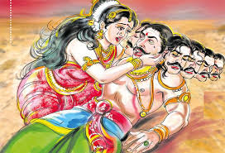
கணவனைத் தழுவி உயிர்விடும் பெண்
483
தரைமகள்தன் கொழுநன்ற னுடலந் தன்னைத்
தாங்காமற் றன்னுடலாற் றாங்கி விண்ணாட்
டரமகளி ரவ்வுயிரைப் புணரா முன்னம்
ஆவியொக்க விடுவாளைக் காண்மின் காண்மின். 12

Slide 8
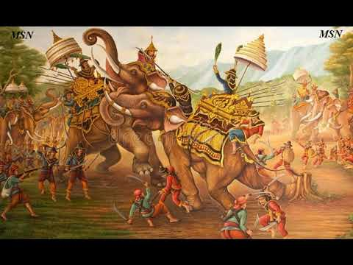
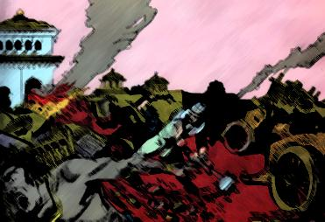
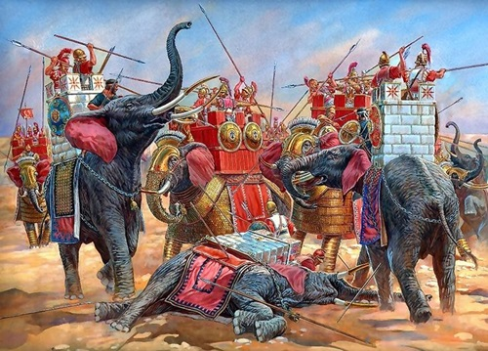
கருமேகம் செம்மேகத்தை ஒத்திருத்தல்
485
ஆடற்று ரங்கம்பி டித் தாளை யாளோட
டித்துப்பு டைத்தவ்வி ரும்புண்ணினீர்
ஓடித்தெ றிக்கக் கருங்கொண்டல் செங்கொண்டல்
ஒக்கின்ற விவ்வாறு காண்மின்களோ. 14

Slide 9
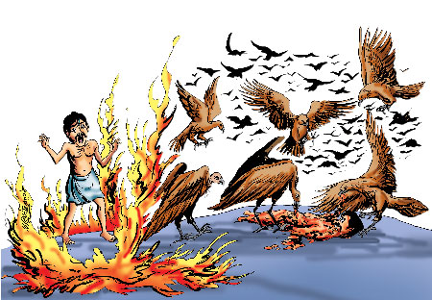
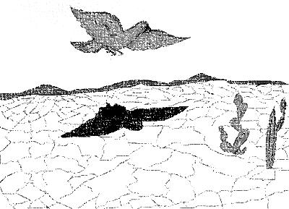
கருங்காகம் வெண்காகத்தை ஒத்திருத்தல்486
நெருங்காக வச்செங் களத்தே
தயங்கும் நிணப்போர்வை மூடிக்கொளக்
கருங்காகம் வெண்காக மாய்நின்ற
வாமுன்பு காணாத காண்மின்களோ. 15

Slide 10

